Slide 1
SEGURANÇA DA INFORMAÇÃO
Como Manter suas informações confidenciais em segurança
Your lifeguard

Slide 2
O QUE É A ISO?
Organização Internacional de Padronização é uma entidade que visa desenvolver e publicar normas a serem usadas em produtos, serviços e sistemas para garantir qualidade, segurança e eficiência, eliminando barreiras técnicas e facilitando o comércio internacional.
Sua criação é suíça e sua representante no Brasil é a ABNT.
Mas o que é a ABNT?

Slide 3
ABNT
Órgão privado e sem fins-lucrativos, a Associação Brasileira de Normas Técnicas, fundada em 28 de setembro de 1940 tem como função PADRONIZAR técnicas de fabricação no País.
O uso das suas normas pelas empresas não é de caráter obrigatório. Contudo ao seguir estas regras a instituição assegura características como eficiência, qualidade, confiabilidade, intercambiabilidade, segurança e, principalmente, o respeito com o meio ambiente.

Slide 4
O QUE É UMA NBR?
São normas técnicas estabelecidas e aprovadas pela ABNT;
Os objetivos das NBRs são de estabelecer regras, diretrizes, características ou orientações sobre determinado material, produto ou serviço. As normas são revistas, atualizadas e republicadas com frequência garantindo maior eficiência no processo que é usada;
Não são obrigatórias o seu uso por que é determinada por uma instituição privada e não pelo poder público;
As NBRs são importantes porque indicam um padrão a ser seguido para melhorar a qualidade, produtividade da empresa e minimizar falhas no processo evitando defeitos no produto.

Slide 5
Família iso da si (Segurança da Informação)
27001
27002
27003
27004
27006
27007
27008
27009
27010
27011
27012
27013
27013
27014
27015
27016
27017
27018
27019
27031
27032
27033
27034
27035
27036
27037
27038
27039
27040
27041
27042
27043
27044
27799
27050

Slide 6
ISO/IEC 27002
A ISO/IEC 27001 é um conjunto de normas padrão usadas internacionalmente para garantir uma perfeita gestão da segurança da informação.
De modo geral é um conjunto de processos, requisitos e controles que tem como objetivo minimizar o risco de que informações valiosas de organizações caiam em mãos erradas.

Slide 7
Vale a pena implantar as normas nas organizações?
Como já vimos anteriormente, as Normas ISO contribuem para uma boa reputação das organizações, desde que estas estejam dispostas a seguir rigorosamente seus requisitos.
A decisão de se adequar as Normas ISO deve ser estratégica na empresa, já que se a organização tratar essa opção como “só mais um projeto” a chance de ocorrem sérios problemas durante esse caminho é imensamente fatal.

Slide 8
Vale a pena implantar as normas nas organizações? (cont)
Infelizmente, muitas empresas tem a “cultura do imediatismo”, sendo pressionadas pela urgência da informação, uma informação que se tem aos montes, mas não se tem o conhecimento de como usufruí-la da maneira correta.
É fato que não existem garantias de que uma organização regularmente certificada pela ISO esteja livre de falhas, mas a vantagem de possuir um sistema de gestão efetivo é a menor probabilidade destas falhas e impactos reduzidos.

Slide 9
Como esta a SI no Brasil?
O nível de segurança da informação no Brasil não é, nem de perto, um dos melhores do mundo, mas a cada ano que passa essa situação vem progredindo positivamente.
Porém, essa subida é lenta e a culpa dessa velocidade baixa na sua melhoria são de dois aspectos: cultura organizacional e mão de obra qualificada.

Slide 10
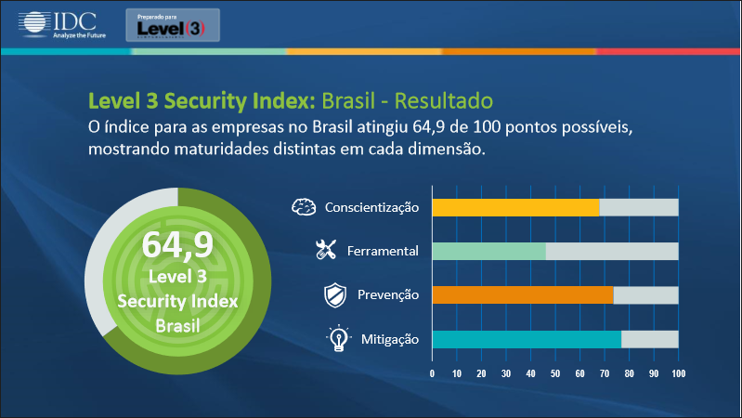
Como esta a SI no Brasil? (cont)
Pesquisas realizadas em 2016 pela International Data Corporation (IDC) e compartilhadas pela Level 3 Security Index, mostram que analisando fatores como Conscientização, Ferramental, Prevenção e Mitigação, o Brasil garantiu, em média, somente 64,9 ponto de 100 possíveis, sendo que em países maduros esta média pode variar entre 76 e 83.
Fonte: Level 3 Security Index

Slide 11
Certificações em si
Há várias certificações na área de Segurança da Informação. Pode-se citar as 5 mais relevantes que as empresas buscam em um profissional de SI.
CompTIA Security+ ;
GIAC Security Essentials;
Certified Ethical Hacker (CEH);
Certified Information Systems Security Professional (CISSP);
Certified Information Security Manager (CISM).

Slide 12
Carreira em segurança da informação
Engenheiro-chefe de softwares de segurança;
Chefe de Segurança;
Diretor de segurança de informações globais;
Consultor de segurança;
Chefe de cyber-segurança;
Engenheiro-chefe de segurança;
Engenheiro de cyber-segurança;
Gerente de segurança de aplicações.

Slide 13
REFERÊNCIAS
http://www.blogsegurancadotrabalho.com.br/2015/08/o-que-e-iso.html
https://www.iso.org/home.html
https://pt.linkedin.com/pulse/vale-pena-certificar-sua-organiza%C3%A7%C3%A3o-na-iso27001-da-julio-c

